Slide 1
«времена года. погода»

Slide 2
Seasons. The weather.

Slide 3
Что мы будем делать на уроке:
to speak about the seasons and the weather;
to practice the skills in speaking, reading, listening and writing.

Slide 4
Tongue-twister
Whether the weather be fine,
Or whether the weather be not,
Whether the weather be cold,
Or whether the weather be hot,
We’ll weather the weather,
Whether we like it or not.

Slide 5
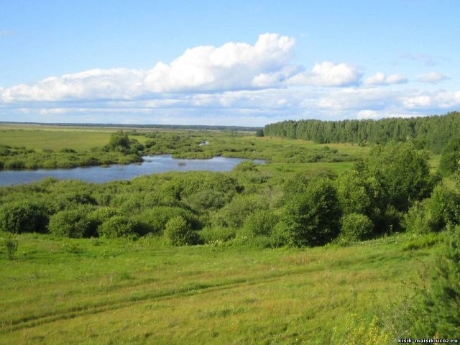
It is summer!

Slide 6
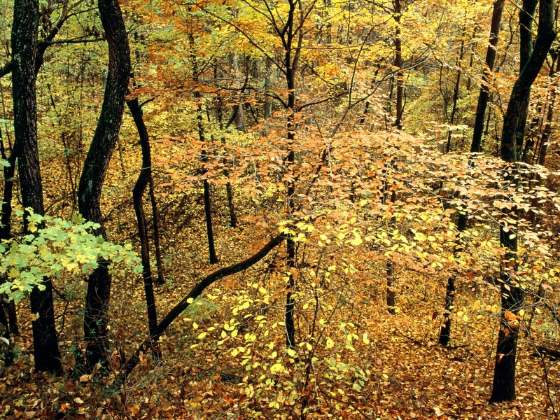
It is autumn!

Slide 7
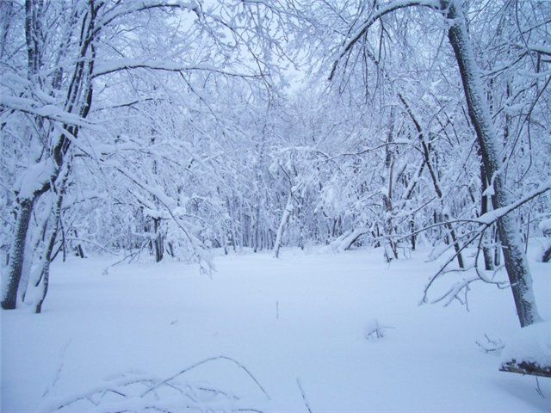
It is winter!

Slide 8
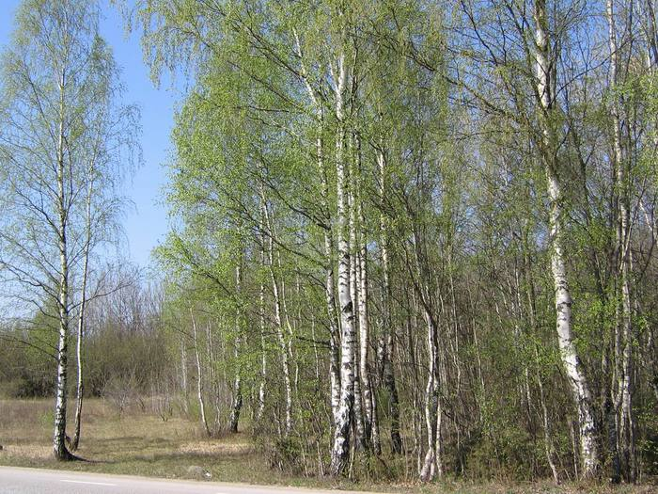
It is spring!

Slide 9
Make up pairs of antonyms:
Sunny | foggy | warm | windy
cool | rainy | hot | clear
cold | cloudy | quiet | snowy

Slide 10






What the weather is like in:
Tomsk | Moscow | London
Paris | Washington | Kazan

Slide 11
Guess the words:
 |  |  |  | w
 |  |  |  | e
 |  |  |  | a
 |  |  |  | t
 |  |  |  | h
 |  |  |  | e
 |  |  |  | r

Slide 12
Find out 9 words:
NCACOLDONBY
DOCEFCLOUDY
CLVKLHOTAPW
LASNOWYERSA
EWARMBJPORT
LARPAUTUMNA
DRTSMAYWMPY
LAPRILHDMGYI
ARAINYHERSTY

Slide 13
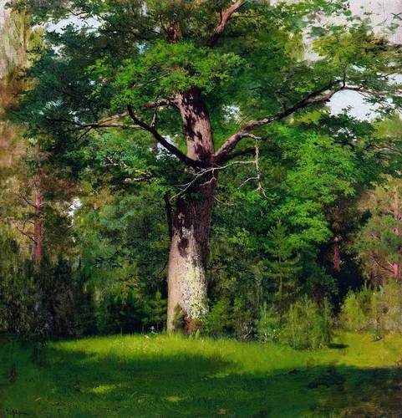
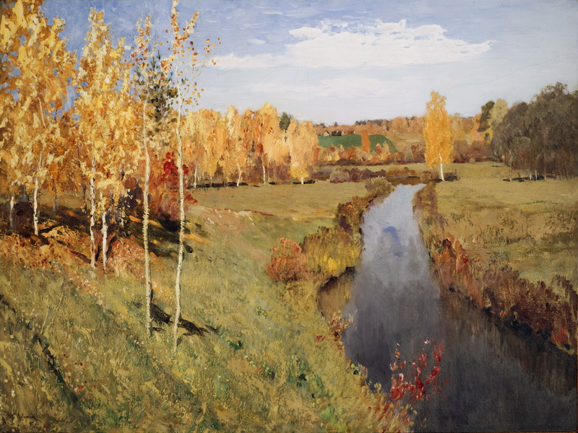
DESCRIBE TWO PICTURES:

Slide 14
Correct the mistakes:
To tobogan
To play snouballs
To play hocky
To play futball
To ride a baike
To play basketbal
To skaite
To daive

Slide 15
Translate these word combinations:
1) Холодная весна;
2) Тепло, но холодно;
3) Облачный день;
4) Снежный ноябрь;
5) Теплый март;
6) Дождливая осень;
7) Солнечный май;
8) Жаркое лето;
9) Холодно и дождливо;
10) Ветреная весна.

Slide 16
Thank you for your lesson!

Slide 17
Литература:
Биболетова М.З., Денисенко О.А., Трубанева Н.Н. Ehjoy English: Учебник для 4 кл. общеобраз. учреж. – Обнинск: Титул, 2008. – 144с.
Биболетова М.З., Денисенко О.А., Трубанева Н.Н. Рабочая тетрадь к учебнику Английский с удовольствием / Enjoy English для 4 кл. общеобраз. учрежд. – Изд. второе. – Обнинск: Титул, 2011. – 80 с.
Дзюина Е.В. Поурочные разработки по английскому языку к УМК М.З. Биболетовой и др. «Enjoy English»: 4 класс. – М.: ВАКО, 2011. – 176 с.

